Slide 1
SHORTEST PATH IN GRAPH
MENGGUNAKAN ALGORITMA BFS

Slide 2
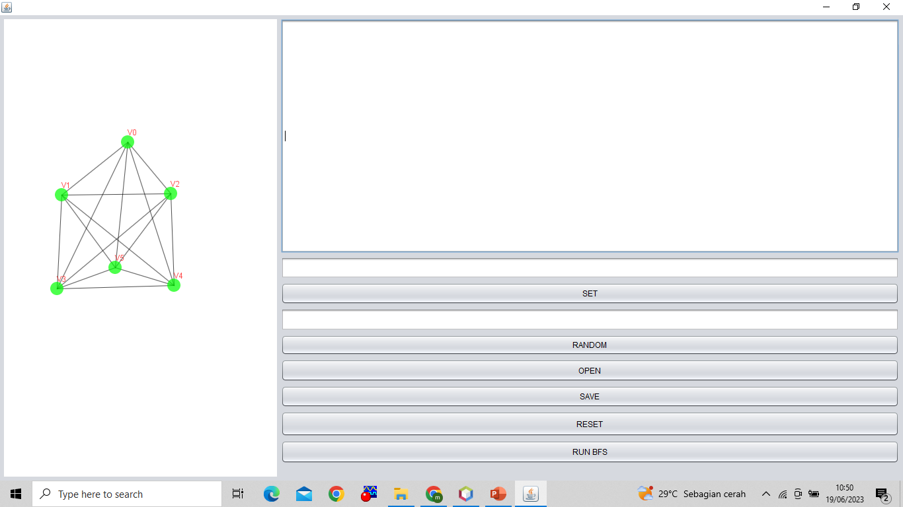
Shortest Path in Graph
Problem shortest path dalam teori graf adalah permasalahan mencari jalur terpendek antara dua simpul atau node dalam suatu graf. Graf adalah kumpulan simpul yang terhubung dengan tepi atau sisi. Jalur terpendek mengacu pada jalur dengan jumlah tepi minimum atau bobot minimum yang harus dilalui untuk mencapai tujuan. Dalam problem shortest path, setiap tepi atau sisi pada graf memiliki bobot atau jarak yang menggambarkan biaya atau waktu yang diperlukan untuk melintasi tepi tersebut.

Slide 3
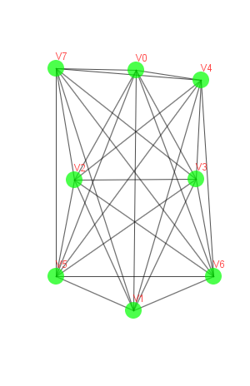
Algoritma BFS
Algoritma BFS (Breadth-First Search) adalah salah satu algoritma yang digunakan untuk mencari jalur terpendek antara dua titik dalam sebuah grafik. Algoritma ini bekerja dengan cara menjelajahi grafik secara melebar, mengunjungi semua simpul yang dapat dicapai dari simpul awal sebelum melanjutkan ke simpul-simpul yang lebih jauh. Dalam konteks pencarian jalur terpendek, BFS sering digunakan untuk grafik yang tidak memiliki bobot pada setiap tepi (unweighted graph).

Slide 4
Cara Kerja Algoritma BFS
Berikut adalah langkah-langkah umum dalam cara kerja algoritma BFS untuk mencari jalur terpendek antara dua titik dalam grafik:
Tentukan simpul awal (sumber) dan simpul tujuan (target).
Inisialisasi sebuah antrian kosong dan masukkan simpul awal ke dalam antrian.
Inisialisasi sebuah himpunan kosong untuk menyimpan simpul-simpul yang sudah dikunjungi.
Selama antrian tidak kosong, lakukan langkah-langkah berikut:
a. . Keluarkan simpul pertama dari antrian.
b. Jika simpul tersebut belum dikunjungi, tandai simpul tersebut sebagai dikunjungi dan periksa apakah itu adalah simpul tujuan. Jika iya, berarti kita telah menemukan jalur terpendek dan proses pencarian dapat dihentikan.
c. Jika simpul tersebut bukan simpul tujuan, tambahkan semua tetangga yang belum dikunjungi dari simpul tersebut ke dalam antrian.
5. Jika antrian kosong dan simpul tujuan belum ditemukan, berarti tidak ada jalur yang menghubungkan simpul awal dengan simpul tujuan.

Slide 5
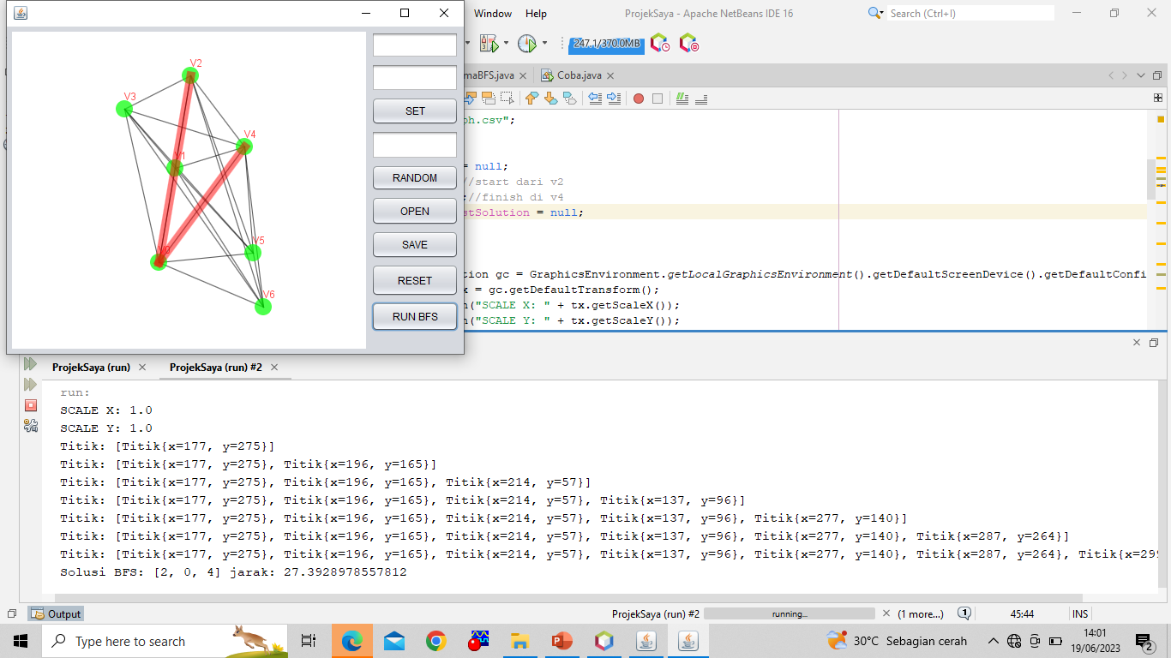
Contoh Shortest Path in Graph menggunakan Algoritma BFS
Jumlah Vertex = 7
Titik Awal = 2
Titik Akhir = 4
Solusi BFS = [2, 0, 4]
Jarak = 27,392

Slide 6
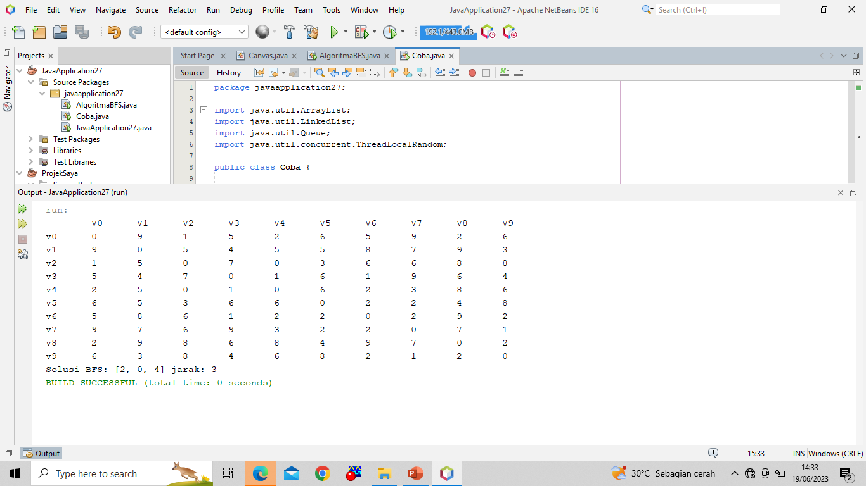
Contoh Tabel Algoritma BFS

Slide 7
Thanks

